Slide 1
Ders 3
Değişken Tipleri, Tip Çevirme ve İşlemler

Slide 2
Tekrar
Sabitler (Constants)
Sayısal (numeric literals): 3, 33, 435, 0.4858, -5, -0.5
Metinler (string literals): "Hello", "Medeniyet"
Karakter sabitler: 'A', '3' ,'t', '£', 'H', 'e', 'l', 'l', 'o'
Değişken – hafızada saklı bir değere verilen referans
Veri tipi
Hafızadaki değişkenin hacmini belirler.
Değişkenin hangi değerleri alabileceğini ve değişkenin üzerinde hangi işlemlerin yapılabileceğini belirler.

Slide 3
Değişken Beyanı (deklarasyon)
degiskenin_tipi degiskenin_ismi;
Değişken isimlendirmede ki kurallar:
Harf, sayı veya _ sembolü kullanılabilir.
Harfle veya _ ile başlamalıdır.
( int, char) gibi anahtar kelimeler değişken ismi olarak kullanılamaz.
printf tanımlayıcı (identifier)dır, anahtar kelime değildir.
Tanımlayıcı (an identifier): değişken, fonksiyon vb. ne verilen isimlerdir.
C fonksiyon isimleri ve sabitler değişken ismi olarak kullanılmaz.
Değişken isimlerinde büyük küçük harflere dikkat ediniz:
int x; int X; farklı iki değişken tanımlar.

Slide 4
Değişken İsimlendirme(Alıştırma)
int my$dollar;
int total_count;
int s2;
int 2nd;
int char;
int _2nd;

Slide 5
Değişken İsimlendirme
int my$dollar; (yanlış: $ sembolü kullanılamaz)
int total_count; (doğru)
int s2; (doğru)
int 2nd; (yanlış)
int char; (yanlış)
int _2nd; (doğru)

Slide 6
Veri Tipleri ve Hacmi
Sayısal (int, float, double)
Karakter (char)
Sayısal tipler işaretli (signed int) veya işaretsiz (unsigned int) olabilirler
printf("\t%d\t%d\t%d\t%d\n",
sizeof(char), sizeof(int), sizeof(float), sizeof(double));

Slide 7
Değişken Başlatma
int a;
char c;
a = 3;
c = 'w';
float pi = 3.14;
int angle = 360;
char ismimin_ilk_karakteri = 'A';
int x, b = 5, c = 50;
float f1 = 2.35, f2 = 1.223;
x = 6;

Slide 8
Printf (Print Formatted)
printf (format metni, argument1, argument2,….)
Format metni:
"Renk %s, sayi1 %d, sayi2 %d, float %5.2f, karakter %c.\n"
Argümanlar
"red"
123456,
89
3.1415
'A'
printf("Renk %s, sayi1 %d, sayi2 %d, float %5.2f, karakter %c.\n",
"red", 123456, 89, 3.1415, 'A');

Slide 9
Değişken Değerlerini Yazdırma
char c1 = 'h';
char c2 = 'e';
char c3 = 'l';
char c4 = 'l';
char c5 = 'o';
int angle = 230;
float pi = 3.14;
printf("%c%c%c%c%c sayisal değişkenlerimin değerleri %d ve %f.\n",
c1, c2, c3, c4, c5, angle, pi);

Slide 10
Değişkenlere Değer Okuma
char m1, m2, m3, m4, m5;
printf("Lutfen mesajinizin ilk karakterini giriniz:");
scanf("%c", &m1);
printf("Lutfen mesajinizin ikinci karakterini giriniz:");
scanf("%c",&m2);
printf("Lutfen mesajinizin ucuncu karakterini giriniz:");
scanf("%c", &m3);
printf("Lutfen mesajinizin dorduncu karakterini giriniz:");
scanf("%c", &m4);
printf("Lutfen mesajinizin besinci karakterini giriniz:");
scanf("%c", &m5);
printf(“Mesaj alindi. %c%c%c%c%c diyorsunuz.\n", m1, m2, m3, m4, m5);

Slide 11
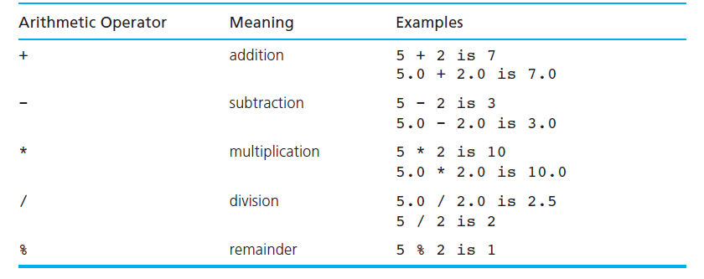
Aritmetik İşlemler
İşlem: bir işlem, 1-3 tane değişken veya sabitler kullanılarak yapılır. Örneğin, toplama, çıkarma vs.

Slide 12
Aritmetik İşlemler
+ toplama
x = 3 + 2; /∗sabitler∗/
y + z; /∗değişkenler∗/
x + y + 2; /∗her ikisi∗/
- çıkarma
3 - 2; /∗sabitler∗/
x = y - z; /∗değişkenler∗/
y = 2 - z; /∗her ikisi∗/
* çarpma
x = 3∗2; /∗sabitler∗/
x = y∗z; /∗değişkenler∗/
x∗y∗2; /∗her ikisi∗/

Slide 13
Aritmetik İşlemler
C de kullanılan kısaltmalar
x += y +2;
x -= y +2;
x *= y +2;
x /= y +2;
Azaltma ve artırma işlemleri
int x, y, z, f, k,
y = ++x; alttaki ile aynıdır:
x = x + 1;
y = x;
z = --x; alttaki ile aynıdır:
x = x-1;
z = x;
f = x++; alttaki ile aynıdır:
f = x;
x = x + 1;
k = x--; alttaki ile aynıdır:
k = x;
x = x – 1;

Slide 14
Aritmetik İşlemler
Aşağıdaki programın çıktısı nedir?
#include <stdio.h>
int main(){
int x = 1, y = x++, z = ++x;
printf("x = %d, y = %d, z = %d\n", x, y, z);
return 0;
}

Slide 15
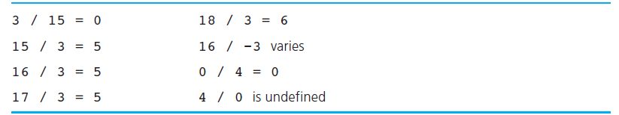
Tam Sayılarla Bölme İşlemi

Slide 16
Bir İfadenin Tipi
Aritmetik işlemlerde farklı tipten veriler olduğunda; küçük tipli veri büyük tipli veriye çevrilir.
İşlemde tam sayı i float yapıldı. Bu i nin değerini işlem dışında değiştirmez.
16 / 3 = ?
16.0 / 3 = ?
16 / 3.0 = ?
int i = 1;
float f = 3.25 + i;

Slide 17
Tip Çevirme
Bir ifadenin tipini, parantez içinde çevirmek istediğiniz tipi önüne yazarak değiştirebilirsiniz.
int x = 5, y = 6;
double z0, z1, z2, z3;
z0 = y/x;
z1 = (double) y /x; //6.0/5
z2 = (double) (y/x);
z3 = y/(double) x;
printf ("z0 = %f, z1 = %f, z2 = %f, z3 = %f.\n", z0, z1, z2, z3);

Slide 18
Tip Çevirme
Bir ifadenin tipini önüne parantez için çevirmek istediğiniz tipi yazarak değiştirebilirsiniz.
float y = 16.054;
int x;
x = (int) (y/3);
Burayı sonra anlatacağım
int c = 65;
printf("%c", (char)c);

Slide 19
İlişkisel İşlemler
>, >=, <, <=
Misaller
(5 > 4 )
5, 4 den büyük mü? Evet, o zaman (5 > 4) = 1.
(5 < 4)
5, 4 den küçük mü? Hayır, o zaman (5 < 4) = 0.
(4<=4) 1
1- true doğru ; 0 yanlış false Boolean 0-1
int x = 5, y = 4;
printf("%d %d %d %d\n", (x<y), (x<=y), (x>y), (x>=y));

Slide 20
İlişkisel İşlemler
== and !=
Eşitlik işlemleri
Misaller
(5 == 4 )
5, 4’e eşit mi? Hayır, o zaman (5 == 4) = 0.
(5 ! = 4)
5, 4 den faklı mı? Evet, o zaman (5 != 4) = 1.
int x = 5, y = 4;
printf("%d %d %d %d\n", (x==5), (x!=5), (x>y), (x>=5));

Slide 21
Mantiki (logical) İşlemler
&&
Ve İşlemi
(a && b) = ?
||
Veya işlemi
(a || b) = ?
a | b | (a && b)
0 | 0 | 0
0 | 1 | 0
1 | 0 | 0
1 | 1 | 1
a | b | (a || b)
0 | 0 | 0
0 | 1 | 1
1 | 0 | 1
1 | 1 | 1

Slide 22
Mantiki (logical) İşlemler
!
Not (Değil) işlemi
!(0), 1 dir.
!(1), 0 dır.
!(5 < 4)
5, 4 den küçük mü? Hayır, o zaman. !(5 < 4), !(0) olur.
!(0): sıfır değil de 1 olur.
Parentezleri kullanarak farklı işlemleri bir arada kullanabilirsiniz.
int x = 5, y = 4;
printf("%d %d\n",
!((x == y) && (x != y)), ((x != 5) || (x > y + 4)));
!(0 && 1) (0 || 0) 0
!(0)
1

Slide 23
Girinti (Indentation) ve Birleşik Cümlecikler
Birden fazla cümlecik {...} kullanılarak birleştirilebilir:
Buna ayrıca kod bloğu denir.
Girintiler kodumuzun okunmasını kolaylaştırır.
{
int x = 0;
printf("computing x\n");
x = x + 1;
printf("the new x value is %d \n",x);
}
{
int x = 0;
printf("computing x\n");
x = x + 1;
printf("the new x value is %d \n",x);
}

Slide 24
Değişken Kapsamı
#include <stdio.h>
int main(){
int x = 1;/* blogun disinda*/
/* birlesik cumlecikler */
{
x = x + 1;
printf("1.printf: %d\n",x);/* prints x*/
}
printf("2.printf: %d\n", x);/* prints x*/
return 0;
}

Slide 25
Değişken Kapsamı
#include <stdio.h>
int main(){
/* birlesik cumlecikler */
{
int x = 1;/* blogun icinde */
x = x + 1;
printf("1.printf: %d\n", x);/* prints x*/
}
printf("2.printf: %d\n", x);/* prints x*/
return 0;
}

Slide 26
Değişken Kapsamı
#include <stdio.h>
int main(){
int x = 1;/* blogun disinda */
/* birlesik cumlecikler */
{
int x = 1;/* blogun icinde*/
x = x + 1;
printf("1.printf: %d\n", x);/* prints x*/
}
printf("2.printf: %d\n", x);/* prints x*/
return 0;
}

Slide 27
Akış Kontrol
Haftaya
Sıralı Çalıştırma
Seçmeli Çalıştırma

